Slide 1
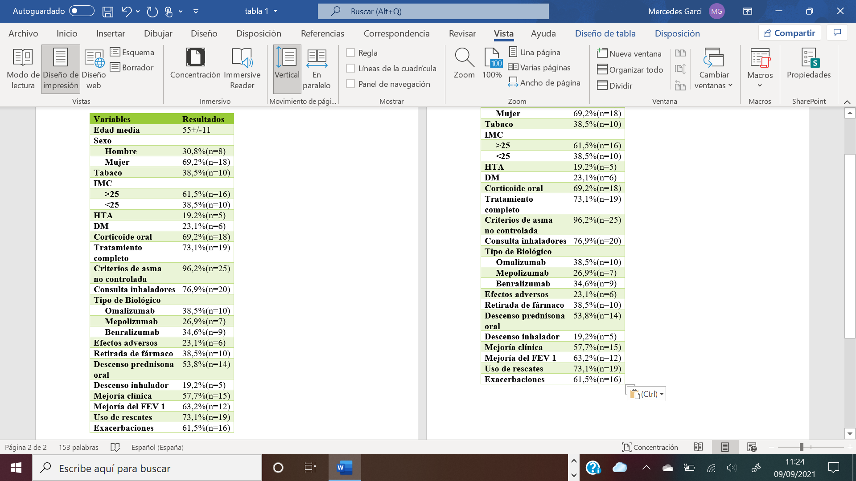
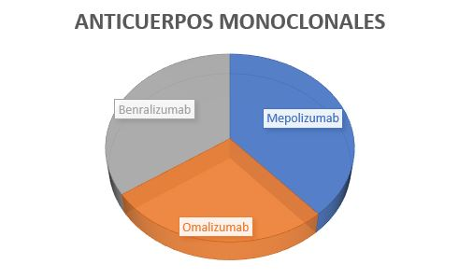
EFECTIVIDAD Y EFECTOS ADVERSOS DE LOS FARMACOS BIOLOGICOS EN PACIENTES CON ASMA GRAVE
M. Garci-Varela Olea, J. Alcántara Fructuoso, M.J. Córcoles Valenciano, J.C. Vera Olmos, L. Fernández Mula, M.A. Franco Campos
Sección De Neumología. Hospital Universitario Morales Meseguer. Murcia
INTRODUCCIÓN
RESULTADOS
Los avances en el tratamiento de los pacientes con asma grave no controlado con anticuerpos monoclonales se basan en el fenotipo inflamatorio de la patología, siendo cada día un tratamiento más personalizado. En el estudio pretendemos describir la efectividad de estas nuevas terapias, así como los diferentes efectos secundarios que presentan y contribuyen a la suspensión del tratamiento en la práctica clínica habitual.
La muestra presentaba una media de edad de 55 años, siendo un 69,2% mujeres. El 38,5% eran fumadores activos o exfumadores y un 61,5% presentaban un IMC >25. De los pacientes analizados, el 38,5% recibieron tratamiento con Mepolizumab, 26,9% con Omalizumab y 34,6% con Benralizumab. Entre las variables estudiadas, se observó que el 53% descendió el tratamiento con corticoides orales tras recibir el tratamiento y en un 19,2% se redujo el tratamiento inhalado. La mejoría clínica y funcional (FEV1) ocurrió en el 57,7% y 63,2% de los pacientes. En un total del 38,5% de los pacientes se suspendió el tratamiento: el 11,5% por no mejoría, el 19,2% por los efectos adversos, y el 7,7% por otras causas. Tras la administración del fármaco, el 23,1% sufrió algún tipo de reacción adversa: el 15,4% de los pacientes presentaron reacciones adversas leves-moderadas y en el 7,7% reacciones graves.
MATERIAL Y MÉTODOS
En el año 2019 se inició la administración de tratamiento con los anticuerpos monoclonales Omalizumab, Mepolizumab y Benralizumab, en el Hospital Morales Meseguer (Murcia) por parte del S. de Neumología. Se analizan los datos recogidos de estos 26 pacientes adultos con asma grave no controlado que iniciaron dicho tratamiento. Hemos realizado un estudio observacional descriptivo, retrospectivo, transversal con un periodo de seguimiento desde su inicio hasta el momento actual (mayo 2021).
CONCLUSIONES
Es evidente que la llegada de los anticuerpos monoclonales en los pacientes con AGNC suponen un gran avance en el manejo de estos pacientes. La muestra estudiada se comporta de forma similar a otras series consultadas, presentando una mejoría clínica y funcional de los pacientes. Sin embargo, no se encontraron estadísticamente significativos en este estudio, probablemente debido al pequeño tamaño muestral. Por otro lado, en nuestra muestra destaca un alto porcentaje de pacientes con fracaso terapéutico y que presentaron reacciones adversas a los fármacos, interrogantes pendientes de consensuar en los futuros estudios.
Tabla 1. Características basales de la muestra.

